Slide 1

MÔ HÌNH HÓA DÒNG CHẢY TRONG MÔI TRƯỜNG LỖ RỖNG SỬ DỤNG MẠNG NEURAL THÔNG TIN VẬT LÝ (PINN)
Tác giả: Lê Khôi Nguyên

Slide 2
I. Giới thiệu
II. Mạng Neural thông tin vật lý PINN
III. Kết luận & Thảo luận
IV. Kết luận
MỤC LỤC

Slide 3

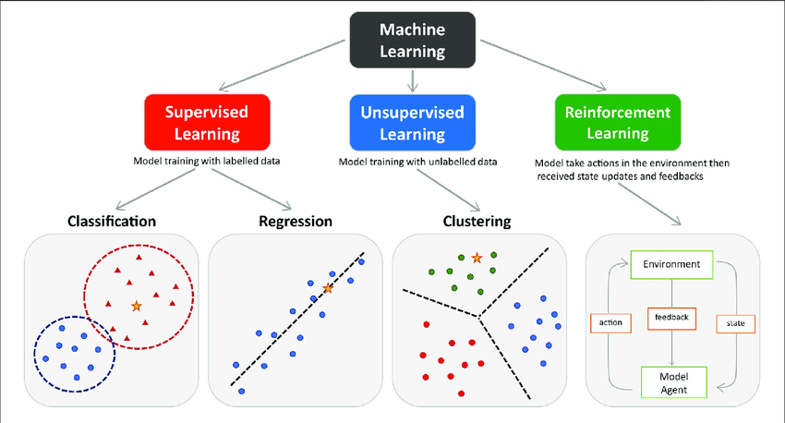
I. GIỚI THIỆU
Machine Learning

Slide 4
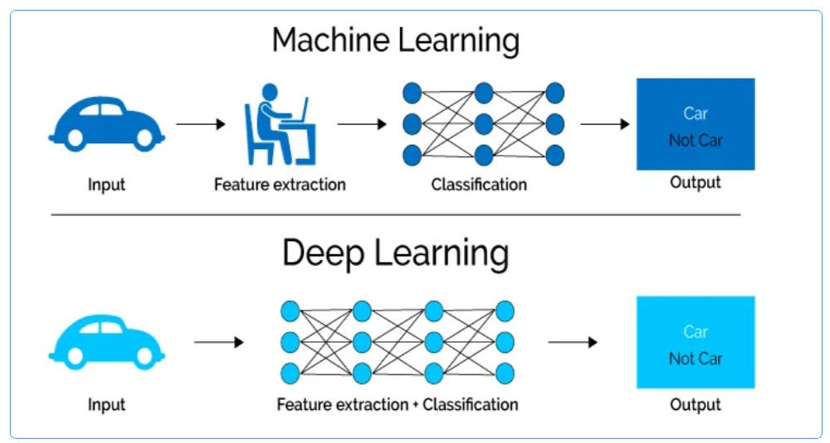
I. GIỚI THIỆU
Deep Learning
Là lĩnh vực con của Machine Learning
Máy tính sẽ học để cải thiện thuật toán (có thể không cần sự can thiệp của con người)
Có thể giải hoặc dự đoán các phương trình cực kỳ phức tạp (vi phân, tích phân nhiều lớp, ...)

Slide 5
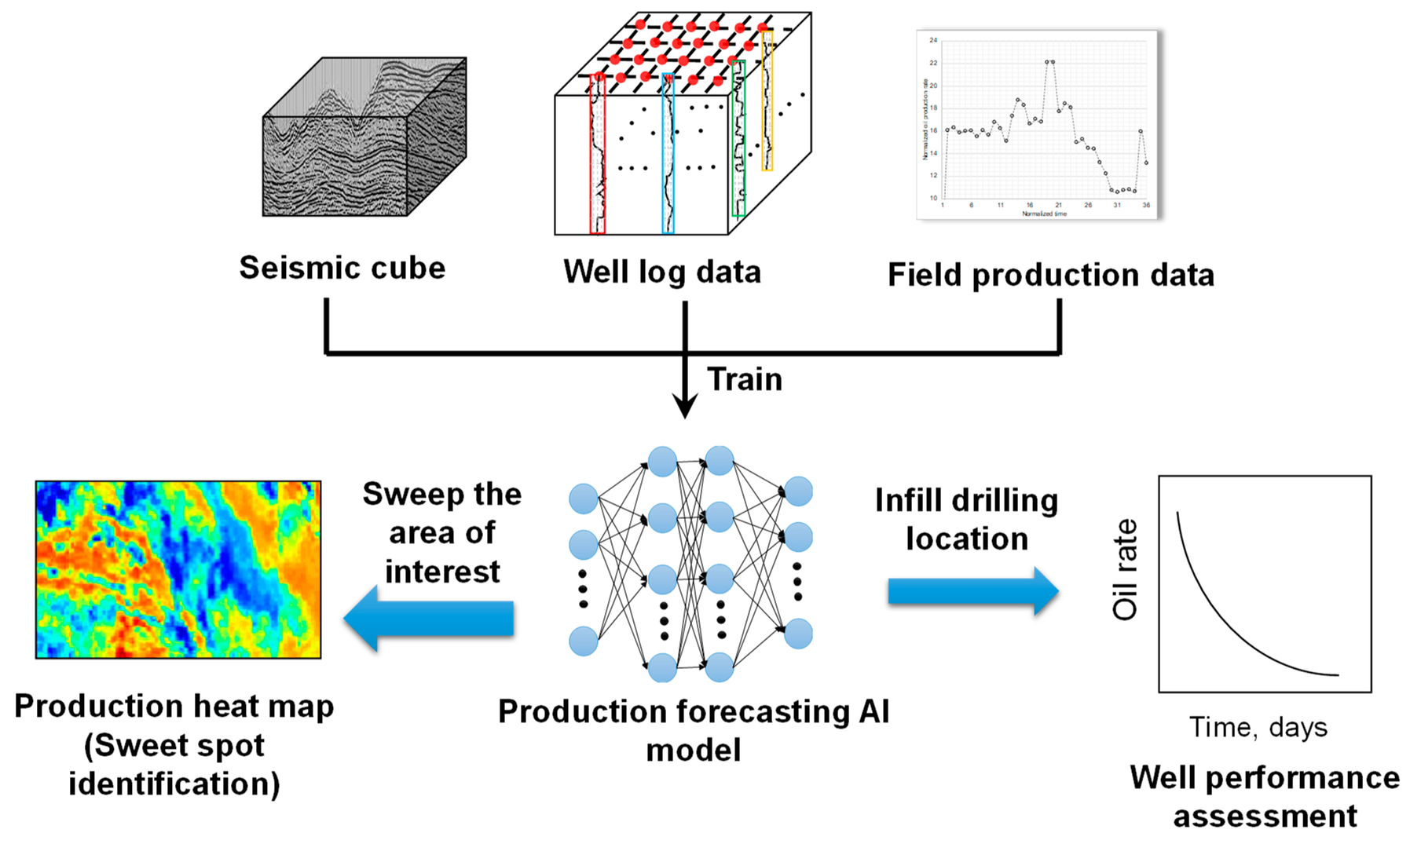
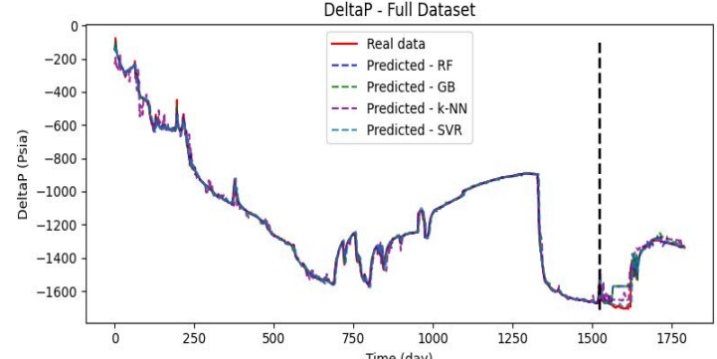
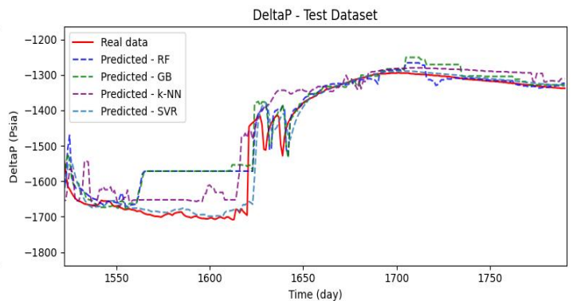
I. GIỚI THIỆU
Ứng dụng Deep Learning trong ngành dầu khí trước đây
Lan Mai-Cao et al. 2020

Slide 6
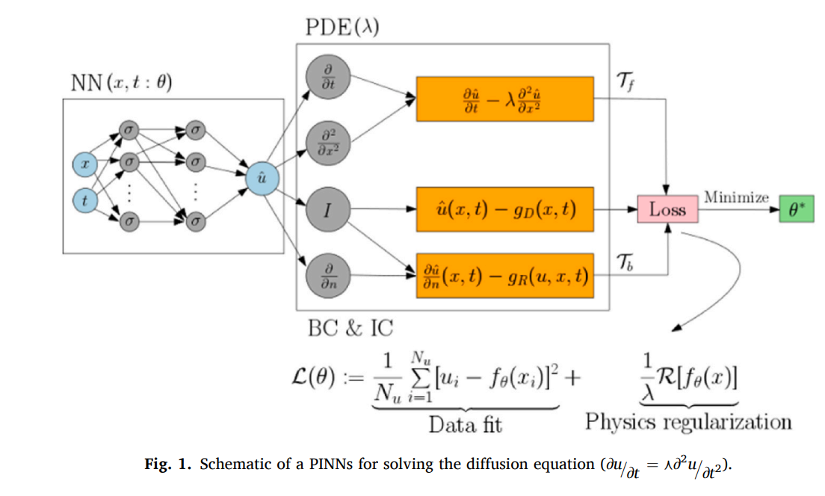
II. Mạng Neural thông tin vật lý (PINN)
Đặt vấn đề
Giải các phương trình phức tạp / dài dòng
Đòi hỏi một phương pháp chính xác
Giảm thiểu tình trạng overfitting
Thông tin vật lý
Phương trình vật lý
Điều kiện ban đầu
Deep Learning sử dụng PINN
Kết quả dự đoán
Shashank Reddy Vadyala et al. 2022

Slide 7
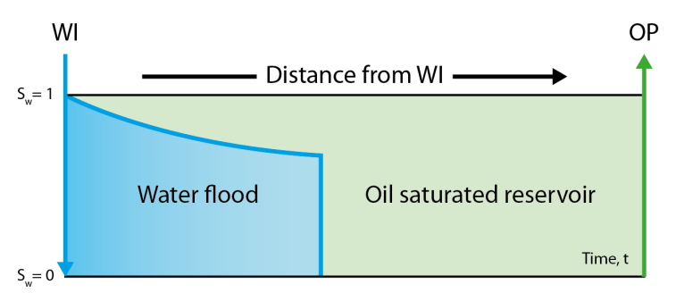


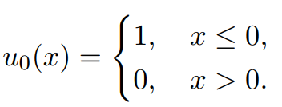
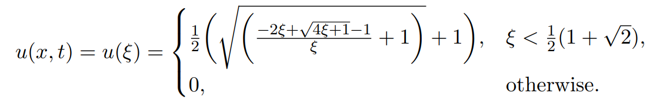
II. Mạng Neural thông tin vật lý (PINN)
Phương trình Buckley - Leverett
Dòng chảy trong môi trường lỗ rỗng
Phương trình Darcy mở rộng
Điều kiện biên
Giả thuyết
Dòng chảy đẳng hướng
Không tồn tại áp suất mao dẫn (Pcapillary = 0)
Chất lưu không trộn lẫn

Slide 8
II. Mạng Neural thông tin vật lý (PINN)
Mô hình phương trình Buckley - Leverett
Thông tin vật lý
PINN (Physics-informed neural networks)
Thời gian (t), vị trị (x) + Phương trình
Phương trình vật lý
Điều kiện ban đầu
Mạng PINN
Deep Learning sử dụng PINN
Mô hình bằng thông tin vật lý
Kết quả dự đoán
Kết quả dự báo

Slide 9
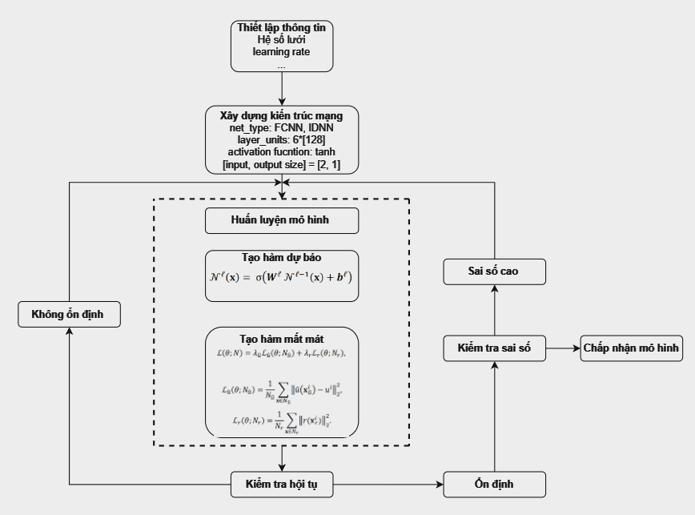
II. Mạng Neural thông tin vật lý (PINN)
Mô hình phương trình Buckley - Leverett

Slide 10
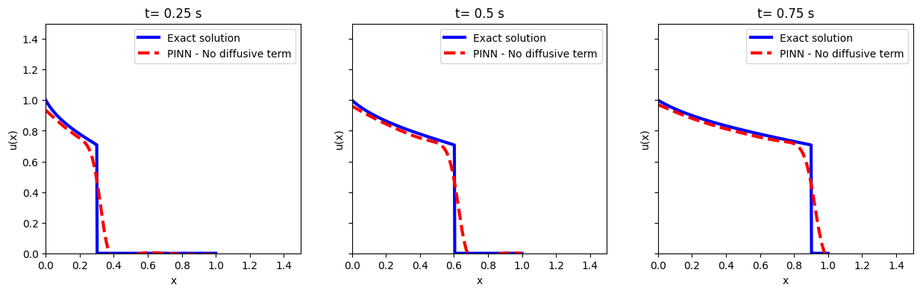
III. KẾT QUẢ & THẢO LUẬN
Kết quả dự báo
FCNN (Fully connected neural network):
6 lớp ẩn
128 neural / 1 lớp ẩn
Hàm kích hoạt (active function): tanh
Epoch = 1000
Root Mean Square Error (RMSE) | 0.0685
Mean Absolute Error (MAE) | 0.0346
Mean Squared Error (MSE) | 0.0047
Độ lệch | 0.01 (8%)

Slide 11

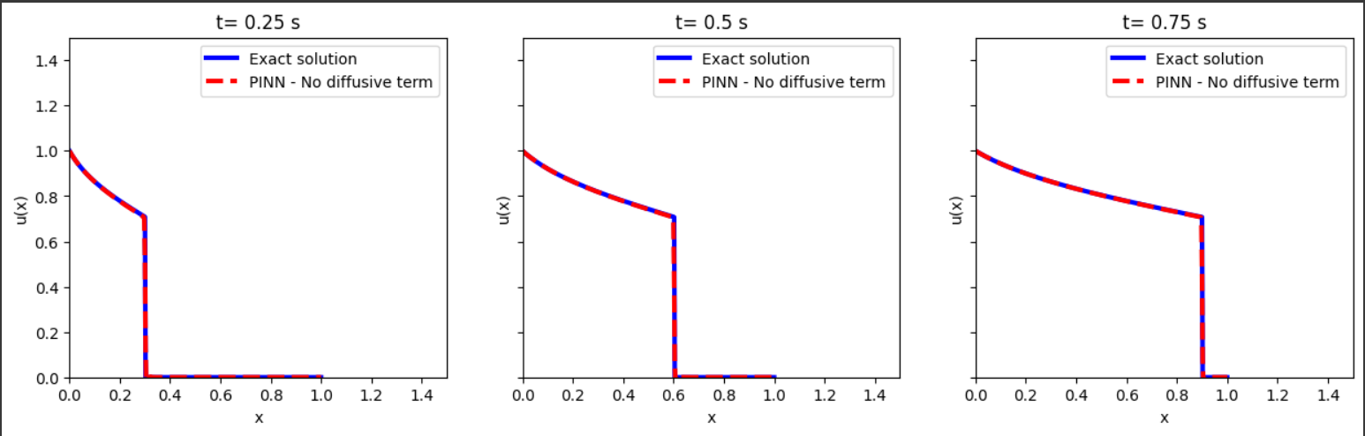
III. KẾT QUẢ & THẢO LUẬN
Kết quả dự báo
Improved Dense Neural Network:
6 lớp ẩn
128 neural / 1 lớp ẩn
Hàm kích hoạt (active function): tanh
Epoch = 1000
Root Mean Square Error (RMSE) | 0.0000
Mean Absolute Error (MAE) | 0.0000
Mean Squared Error (MSE) | 0.0000
Độ lệch | 0.0000

Slide 12
III. KẾT QUẢ & THẢO LUẬN
Thảo luận
 | PINN | Data-driven NN
Độ chính xác | Cao | Trung bình
Sai lệch | Không đổi theo thời gian => Sử dụng lâu dài | Tăng dần theo thời gian => Sử dụng ngắn hạn
Giới hạn | Hướng giải quyết
Kích thước dữ liệu đầu vào và đầu ra | Chưa có hướng giải quyết
Độ phức tạp của bài toán | Chưa có hướng giải quyết
Số lần huấn luyện | Ứng dụng học chuyển tiếp
Overfitting và Underfitting | Kiểm tra và đánh giá lại mô hình

Slide 13
IV. KẾT LUẬN
Kết luận
PINN có thể dùng để xử lý và dự đoán dòng chảy trong môi trường rỗng
Sai số thấp
Có thể sử dụng lâu dài
PINN khắc phục được những hạn chế của các mạng neural truyền thống (cần dữ liệu lớn để dự báo)
Sử dụng thuật toán tối ưu hóa IDNN (Improved Dense Neural Network) đã giúp mô hình dự đoán đạt mức tổn thất cực thấp.
Hướng phát triển
Mở rộng sang các vấn đề phức tạp hơn (đa pha, đa chiều, không đồng nhất)
Tối ưu hóa thời gian dự báo

Slide 14
KẾT THÚC

Slide 15
